Slide 1
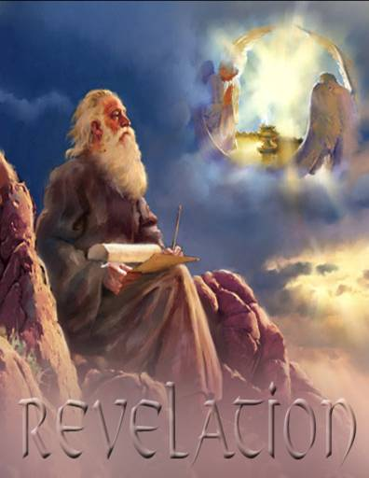
Literatura de Revelacion Apocaliptica
Dr. John Oakes
Fall, 2013
San Diego
www.bakersfieldchurchofchrist.com

Slide 2
Contenido:
Literatura Apocaliptica
Introduccion al libro de Apocalipsis
Apocalipsis capitulo por capitulo
Referencia:
“Revelation Revealed” Gordon Ferguson
“Revelation” Jim McGuiggan
“Worthy is the Lamb” Ray Summers
Revelation: A Shorter Commentary G. K. Beale
Revelation’s Rhapsody Robert Lowery

Slide 3
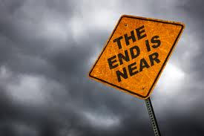
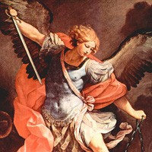
Literatura Apocaliptica
Apo 1:1 La revelacion a Cristo Jesus
Apocalipsis = apokalupsis αποκαλυψισ = Remover el velo.
Literatura apocaliptica es la remocion de un velo
La vision como recurso literario

Slide 4
El proposito de escritos Apocalipticos
Para mostrar de manera dramatica que Dios tiene el control.
Para revelar (mostrar) el reino de Dios.
”El propósito de estos escritos era enfatizar la virtud de la lealtad y de estimular la fe al mostrar de manera vivida el derrocamiento seguro del mal y la victoria final para la justa causa de Dios”
(Summers: Digno es el cordero)

Slide 5
Caracteristicas de la literatura Apocaliptica
1. Fue escrita en tiempos de tubulacion
Isaias: La destruccion de Israel
Ezequiel and Daniel: El cauteverio de Juda
Zacarias: La conquista Persa
1ra Enoc: Antioqui Epifanes
Apocalipsis: La persecucion Romana
2. Criptico con estilo
Sabiduria, precaucion
Mantener a los no iniciados en la obscuridad

Slide 6
Continuacion de las características de Αποκαλυφισ
3. Apocaliptico vs Profecias
Profecia principalmente predicacion, Secundariamente predicacion
Apocaliptico principalmente predictivo, Predicacion secundaria
Apocaliptico un ambito mas amplio: !El mundo entero!
Apocaliptico: Mas escatologia (fin de los tiempos)
(aunque apocaliptico no es principalmente escatologia)
4. Siempre tiene un entorno historico definido
Daniel: Antioco Epifanes
Apocalipsis: Domiciano

Slide 7
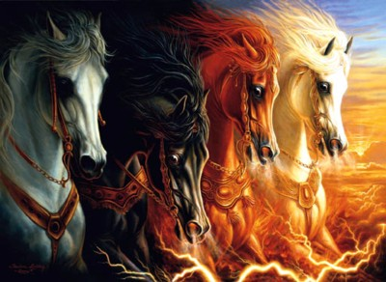
Continuacion de las caracticas Αποκαλυφισ
5. Seudonimo (Autor falsamente atribuido)
1 Enoc
Suposicion de Moises
Baruch etc.
No se aplica a Daniel, Apocalipsis, etc.
6. Visiones (Raro en la profecia Daniel 9?)

Slide 8
Continuacion de las caracticas Αποκαλυφισ
7. La literature apocaliptica simbolica esta saturada con simbolismos.
Otra literatura: Supone una declaracion o la descripcion que sea literal a menos que el contexto exija lo contrario
Apocaliptico: Asume que una declaracion o descripcion sea simbolica a menos que el contexto exija lo contrario.
(Las siete Iglesias o Ap 17 por ejemplo)

Slide 9
Numeros en literatura Apocaliptica
1 = Unidad, Unico, Solo.
2 = Fuerza, Coraje, Energia
3 = Numero divino. El numero de Dios.
4 = El mundo, el cosmos, La creacion.
6 = Siniestro, Satanas, 6 no llega a siete, Condena.
7 = Perfeccion, Integridad 4 + 3 = 7
Cosmos + Dios = Perfeccion
3-1/2 = Incompleto, parcial (1260 días, ”tiempo, tiempos y medio tiempo”)

Slide 10
Numeros en literatura Apocaliptica (Cont)
10 = Integridad
Multiplos de 10 70 = Terminacion completa
1000 = 10x10x10 = Terminacion maxima
12 = Numero de religion. Pueblo de Dios. 4x3 = 12
Ex. 144,000. Es el numero total del pueblo de Dios (12x12x10x10x10)
Deberiamos dudar en tomar estos numeros literalmente. Los 144,000 ciertamente NO son literales!

Slide 11
Colores en literatura Apocaliptica
Rojo- Guerra, Sacrificio Zacarias 6:2, Ap 6:4, Isa 63:1-6, Joel 2:31, Ap 12:3, 17:3
Blanco- Pureza e Inocencia Dan 7:9, Ap 1:14, Zac 6:3,6 Ap 7:9,13-14, 19:?
Purpura- Realeza o facilidad Voluptuosa Jer 10:9,
Ap 17:4, 18:12
Azul- Paraiso en el cielo, cielo, Espiritu Santo Ap 9:17
Hambre negra, muerte, angustia Zac 6:2, 6 Ap 6:5,12,
Amarillo Palido- Cerca del final de la vida Ap 9:17
Palido- Muerte, aterrorizamiento Jer 30:6, Dan 10:8 Ap 6:8
Carmesi- Sangre, expiacion
Divinidad de oro, explendor Ap 1:13 15:6
Verde- Muerte? Ap 6:8, 8:7, 9:4

Slide 12
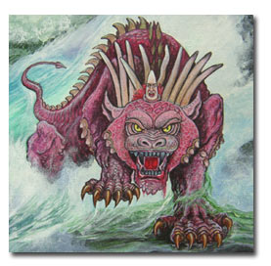
Caracteristicas de Αποκαλυφισ (Cont)
8. Dramatico.
Podria decirse que el aspecto principal del Apocalipsis es dramatico.
Dramatico, vivido,
contundente, aterrador,
grotesco

Slide 13
Apocalipsis no canonico Pseudoepigrafos
1 Enoc 150 AC
Asuncion de Moises 1^{ra} mitad del 1er siglo
Secretos de Enoc (2da Enoc) A principios del 1er siglo
Baruc despues del 70 D.C.
4^{ta} Esdras despues del 70 D.C.

Slide 14
Pasajes apocalipticos del antiguo testamento
Joel 3:18-21 Joel 2:1-12 Dia del señor — la venida del Reino.
Daniel 7:7-8, 11-14
Isaias 34;2-8
Ezequiel 32:1-10
Pattern: Todos son sobre el futuro. Todo se trata de que Dios venga a defender o jusgar a su pueblo. Todos tienen que ver con el reino de Dios. Todos tienen una aplicacion historica definida. Estos pasajes nos ayudaran mucho a interpreter Apocalipsis

Slide 15
Resumen: Como interpreter apocaliptico:
Habra un scenario historico definido y una causa para las visiones. Interprete a la luz de este scenario y causa.
Acerca de las imagenes: Que se obtenga una imagen complete y no se deje atrapar por los detalles, no enfoque en los detalles.
Despues de observer correctamente los dos primeros pasos, ya se pueden aplicar los pasajes apocalipticos a todas las personas y situaciones de todos los tiempos.

Slide 16
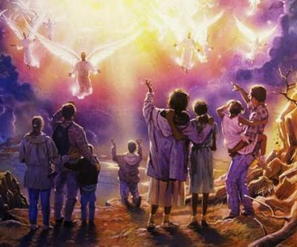
Teorias del fin de los tiempos (Escatologia)
Preterista
La mayor parte o su totalidad del Apocalipsis ya se ha cumplido
Amilenialismo
Sin reinado milenario fisico
Premilenialismo
Jesus vuelve antes del milenio
Postmilenialismo
El Milennium sucede, despues Jesus regresa
Filosofia de la historia

Slide 17
Enfoques para interpretar Apocalisis
1. Es principalmente o totalmente sobre el momento de persecucion romana de la Iglesia.
2. Se trata principalmente acerca de la apostasia de la iglesia catolica romana.
3. Se trata de toda la historia del mundo occidental, hasta que Jesus regrese.
4. Se trata principalmente de los ultimos tiempos, del Armagedon, del Rapto y el reinado milenario de Cristo que sobrevendra. It is principally about end-times—about Armageddon, the rapture and the millennial reign of Christ which will ensue. Apocalipsis es principalmente como profecia incumplida.
5. Se trata de como Dios trata con la humanidad en todas las edades. No contexto historico especifico en particular.

Slide 18
Efoques para interpreter el Apocalipsis
1. Se trata de la epoca de la persecucion Romana de la iglesia. Vista de antecedente historico.
3. Se trata de toda la historia del mundo occidental, hasta que Jesus regrese. Continuacion historica
Wyclyffe, Luther, Fox. La reforma .
1er sello = Domiciano a Commodo 180 D.C.
2^{do} sello = Commodo a Caracela
3er sello = Caracela a Decio
4^{to} sello = Decio a Galieno (243-268) (muchas persecuciones)
5^{to} sello = Diocleciano y amigos (284-315) (mayores persecuciones de todas)
6^{to} sello = Invasiones Barbaras (Ver mas abajo)

Slide 19
Enfoques para interpretar el Apocalipsis
3. Continuacion historica
7^{mo} sello = trompetas
1^{ra} trompeta = Godos 395-410 (Roma saqueada)
2^{da} trompeta = Genseric 428-468 (Roma saqueada)
3er trompeta = Atilla 433-457
4^{ta} trompeta = Odoacro 476-490 (Termino de imperio romano occidental para siempre)
5^{ta} trompeta = Imvasores musulmanes
6^{ta} trompeta = Turcos
Gran Angel = La Reforma
Gran Harlot = El Papado, etc.
Critica: Demasiado estrecho, estira demasiado los simbolos

Slide 20
Enfoques para interpretar el Apocalipsis
4. Futurista: La teoria premilenial mas comun:
Apocalipsis 4-19 trata de un periodoo de siete años llamado la Tribulacion despues del Rapto, pero antes de que Jesus venga a morar en la Jerusalen fisica.
Usar Daniel 9:24-27 para profetizar el futuro”semana” de tribulacion.
Esta “Semana” marca el final de “La era Cristiana”.
El templo sera reconstruido en Jerusalen
Los dos profetas y el anticristo seran literalmente personas.

Slide 21
Enfoques para interpretar el Apocalipsis
4. Futurista La teoria premilenial mas comun:
Anticristo derrotado despues de un reinado de 3-1/2 años en una batalla llamada Armageddon
Despues de esto, Jesus regresa y reinara en Jerusalem, marcando el comienzo del reino de Dios, dando paso al milenio
Despues del Milenio satanas y la bestia son arrojados al abismo y ocurre el juicio final.

Slide 22
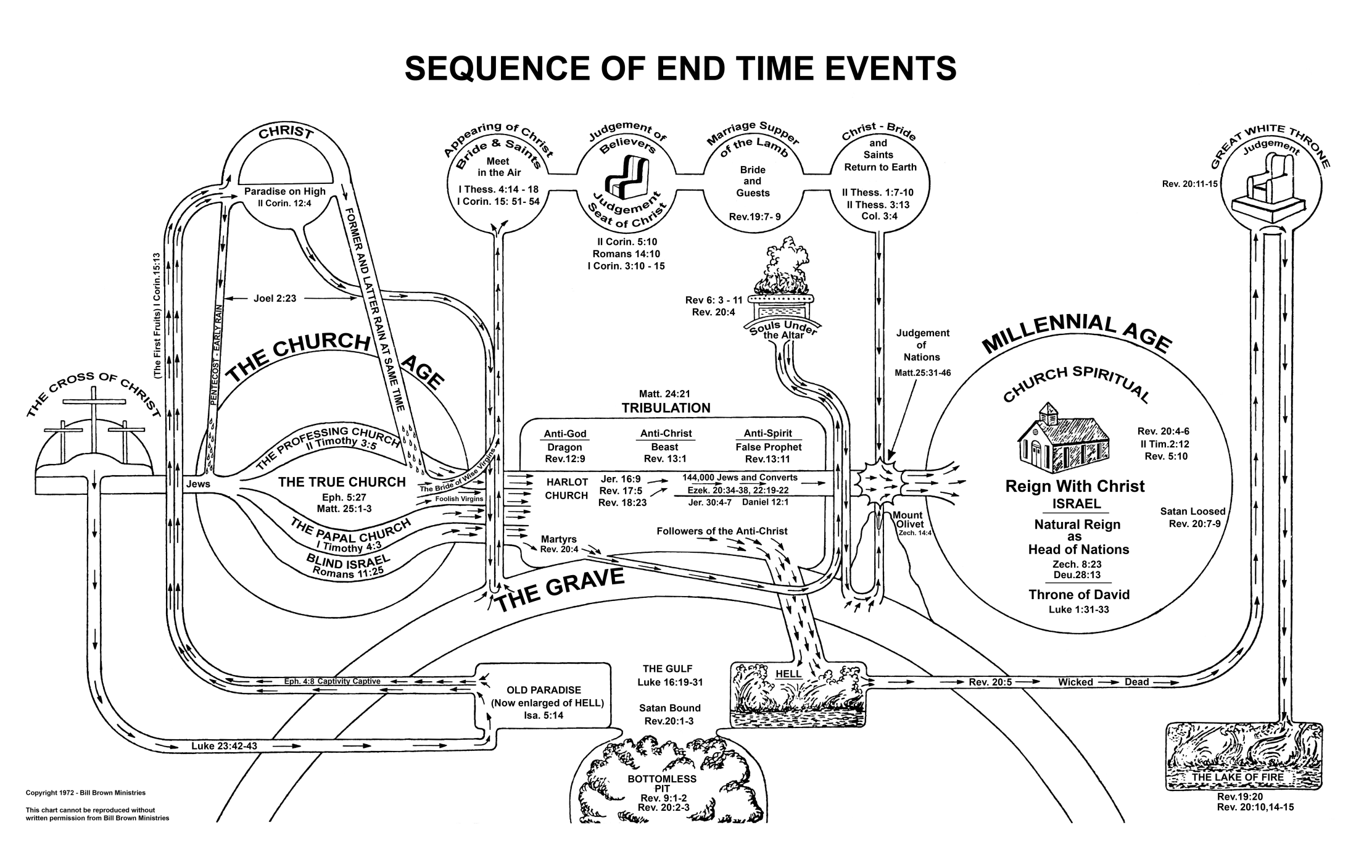
Premilenialismo

Slide 23
Isac Newton
La locura de los interpretes ha sido predecir los tiempos y las cosas, por esta profecia, como si Dios los hubiera disiñado para hacerlos profetas. Por esta temeridad no solo se han expuesto a si mismos, sino que tambien han despreciado la profecia. El diseño de Dios fue muy diferente. El dio esto y las profecias del antiguo testamentoo, no para complacer la curiosidad de los hombres al permitirles conocer de antemano las cosas, sino para que despues de que se cumplieran pudiran ser interpretadas por el evento, y su propia providencia, no los interpretes, se manifestara entonces al mundo. Porque el evento de cosas predichas mucho tiempo antes, sera un argumento convincente de que el mundo esta gobernado por la providencia.

Slide 24
Problemas con el Premilenialismo
1. Parece contradecir Apocalipsis 1:1,3
2. Significa que Apocalipsis no tiene virtualmente ningun significado para su audencia primaria, es decir a la iglesia en los primeros siglos.
3. De masiada sobreliteracion
4. Error con el pacto: Reestablesimiento del los sacrificios Judios. Un paso atras. Jesus va del cielo a gobernar sobre un trono terrenal.
5. Hace del reino de Dios un reino fisico.
Minimiza radicalmente la venida del reino en la iglesia. Luc 17:20-21 Jua 18:36)

Slide 25
Enfoques para interpretar el Apocalipsis
5. Se trata de como Dios trata con la humanidad en todas etapas,
Sin un context historico especifico en particular.
Metodo de filosofia de la historia.
El Apocalipsis es una descripcion de cosas que suceden una y otra vez a lo largo de la historia y es igualmente applicable a todos los cristianos en cualquier momento.
Teoria de cumplimiento multiple
Conclusion: Hay validez para la vision de los antecedentees preteristas/ historicos y la vision de la filosofia de la historia. El Apocalipsis es principalmente sobre la iglesia y para la iglesia primitivaa perseguida, pero tambien es applicable a todos los cristianos en todas partes.

Slide 26
Antecedentes historicos del Apocalipsis
Ap 1:9 Yo Juan, soy su hermano en Cristo, pues ustedes y yo confiamos en el . Y por confiar en el, pertenezco al reino de Dios, lo mismo que ustedes, tengo los mismos problemas y dificultades, pero tambien tengo la fuerza que Dios nos da para soportar esos sufrimientos. Por anunciar el mensaje de Dios y hablar de Jesucristo fui enviado a la isla de Patmos.
Persecucion de la Iglesia:
Neron 64 D.C
Domiciano 95-96 *
Trajano 98-117
Septimus Severus 202-211
Decius 249-251
Valeriana 257-261
Diocleciano y Galeriano 303-311

Slide 27
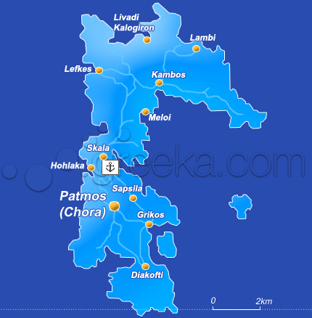
Patmos

Slide 28
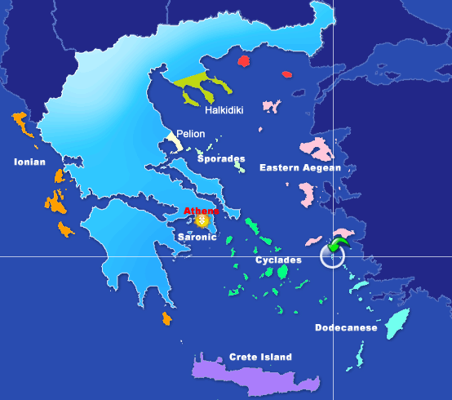

Slide 29
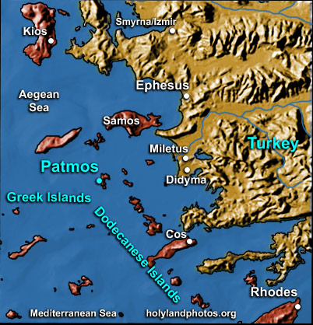

Slide 30
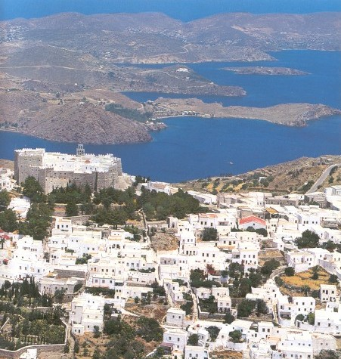

Slide 31
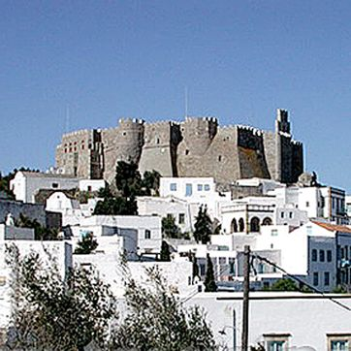
Monasterio de San Juan en Patmos

Slide 32
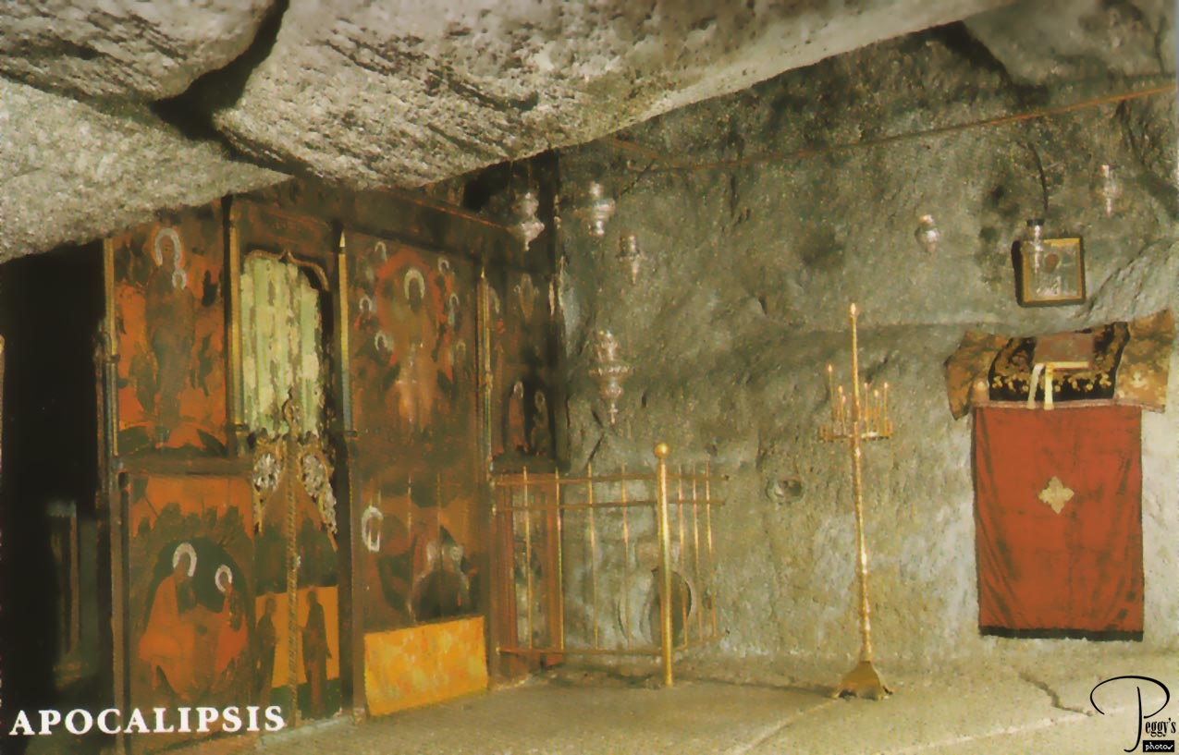
La Cueva de Juan?

Slide 33
Fecha de autoria
Neron 64 D.C.
Persecucion solo en Roma
Sin registro de adoracion requerida al emperador
Vespasiano 69-79 D.C.
Basado en Ap 17:9-11 Cinco han caido (Augusto, Tiberio, Caligula, Claudio, Neron) uno es (Vespasiano) uno que vendra por un tiempo (Tito, governo dos años) y “la bestia que era, y no es y tambien es un octavo y es de los siete= Domiciano.
Domiciano 81-96 D.C.
Primer perseguidor sistematico 95-96 D.C.
Adoracion ordenada del emperador, Cristianismo ilegal
Opinion unanime de la iglesia primitiva.

Slide 34
Autor: El Apostol Juan
Evidencia Externa:
Papias 125 D.C.
Dialogo de Justino Martir con Trifon 150 D.C.
Ireneo 170 D.C.
Origenes 220 D.C.
Tambien: Tertuliano (200 D.C.), Clemente de Alejandria (210 D.C.), Hipolito (Roma, 220), Cipriano, Atanasio, Ambrosio, Agustin, Jeronimo.
Evidencia Interna:
El escritor es claramente un Cristiano Judio
El escritor assume una gran autoridad sobre las Iglesias en Asia (Juan llego a Efeso algun tiempo despues del 70 D.C. en la que estuvo en Efeso por 25 años)

Slide 35
Autoria: Puntos de vista alternos
Evidencia interna
Dionisio de Alejandria 250 D.C. El estilo de escritura es demaciado diferente para permitir el mismo autor que el evangelio de Juan.
Eusebio 330 D.C. Cita a Pipias, y concluye que era el Presbitero/Aciano Juan, un Juan separado.(Pero Irineo asegura de que el anciano Juan es el apostol Juan.
Entonces, si alguien viniera, despues de haber seguido personalmente a los ancianos, le preguntaria acerca de las palabras de los ancianos, lo que dijo Andres o Pedro, o lo que Felipe, o lo que Tomas o Santiago o lo que Juan o Mateo o cualquiera de los discipulosdel Señor, y las cosas que dijeron Aristion y el anciano Juan, dicipulos del Señor.

Slide 36
Autoria: Puntos de vista alternos
¿Por que estilos tan diferentes?
¿A caso Juan fue escrito a finales de los 70s o principios de los 80s?
Juan fue escrito con mucho cuidado, Apocalipsis fue escrito apresuradamente.
Conclusion: Si permitimos que dos personas diferentes escribieron Juan y Apocalipsis, entonces Apocalipsis seria escrito por Juan.

Slide 37
Tema, Mensaje y objetivo de Apocalipsis
Tema de Apocalipsis: Desplega las capas de la historia e incluso las terribles persecuciones y que en contramos? El cordero esta en el trono y Dios esta en control.
Mensaje de Apocalipsis: Animate y se fiel a Jesucristo. Animate y se fiel a Jesucristo. Jesus, no Caesar, es el Señor.
Objetivo: Consolar a los cristianos perseguidos.
Descripcion de Apocalipsis: Un “libro de imagenes divio”. “Caricaturas espirituales,” Que representan el desarrollo historico de la iglesia Cristiana primitiva.
Romanos apela al intelecto y la mente
Salmos apela a las emociones
Apocalipsis apela a la imaginacion.

Slide 38
Resumen de Apocalipsis
Cp 1 Prologo
Cp 2-3 Cartas de las siete iglesias
Cp 4-7 Los siete sellos
Cp 8-11 Las siete trompetas
Cp 12-16 Siete figuras misticas
Cp 15-16 Los siete fracasos
Cp 17-20 Enemigos de la iglesia derrocados
Cp 21-22 El reino de Dios revelado

Slide 39
Resumen de la Biblia
I. Genesis 1 Dios creo el universe y la tierra. Fue muy Bueno.
II. Genesis 2 Dios creo al hombre para que pudieramos tener una relacion intima con el.
III. Genesis 3 y 4 Nos equivocamos demaciado, destruyendo esa relacion.
Genesis 5- Ap 20 Dios esta reparando el daño causado por el pecado.
V. Ap 21-22 Dios ha solucionado el problema y estamos de vuelta en relacion con el.
Apocalipsis es la culminacion de la historia Biblica

Slide 40
Apocalipsis Capitulo 1 Prologo
Ap 1:1 La revelacion a Jesus que Dios le dio para mostrar a sus siervos lo que debe suceder pronto (cosas que es necesario que sucedan en breve).
Sobre que se trata el libro? Cosas que pronto sucederan.
Dei δει “Tiene que” moralmente necesario. La justicia de Dios requiere que estas profecías se cumplan pronto.
En taxeos εν ταχέως Rapidamente 2da Tim 4:9 taxeos
Ap 1:1, 22:6 debe tener lugar pronto
Ap 1:3, 22:10 esta a la mano (muy cerca)
Compara a Daniel 9:26 que se refiere al “future lejano.” (escrito 550 A.C. alrededor del 167 A.C.)

Slide 41
Siete bienaventuranzas en Apocalipsis
Ap 1:3 Bienaventurado el que lee esta profecia y la toma en serio.
Ap 14:13 Bienaventurados los muertos que han muerto en el Señor.
Ap 16:15 El que vela y esta preparado para la venida del Señor.
Ap 19:9 Los invitados a la cena de las bodas del cordero.
Ap 20:6 Los que tienen parte en la primera resurreccion.
Ap 22:7 El que guarda las palabras de este libro.
Ap 22:14 los que lavan sus ropas.

Slide 42
(cont.) Apocalipsis Capitulo 1 Prologo
Ap 1:4,11
¿De quien? Dios el padre, el espiritu santo (los siete espiritus) y Jesucristo
¿A quien?v.4 A las siete Iglesias en la provincial de Asia
v. 11 Efeso, Esmirna, Pergamo, Tiatira, Sardis, Filadelfia y Laodicea.
¿Por que estas iglesieas? Son aquellas sobre los que Juan fue pastor.
1:3 a todos los que escuchan 2:7 a todo el que tiene oido.
… lo que el espiritu dice a las iglesias.

Slide 43
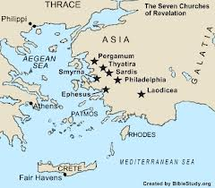

Slide 44
(cont.) Apocalipsis Capitulo 1 Prologo
Ap 1:9 Juan puede relacionarse totalmente con las persecuciones que pronto atravesara la iglesia.
Por que estaba en Patmos? Por la palabra de Dios.
1:10 En el dia del Señor = Domingo = el 8^{vo} dia.
1:12-18 ¿Es esta la imagen que obtenemos de Jesusen los evangelios?
El enfoque principal de Jesus en Apocalipsis es de incredible poder y justicia .
Por que? Por el mensaje. Dios juzgara a los perseguidores!

Slide 45
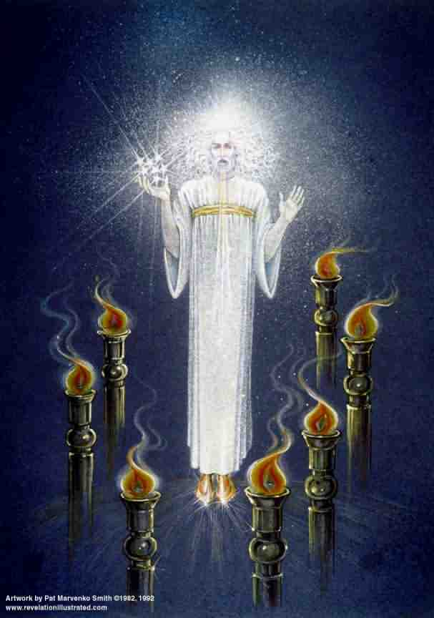
(cont.) Apocalipsis Capitulo 1 Prologo
Ap 1: 10,12-18
Similar a Daniel 7:9-10 y Daniel 10:4-9
Voz “como una trompeta” Un mensaje fuerto y claro
Ojos llamantes Ve todo con claridad. Nada escapa a su atencion.
Espada de doble filo en su boca Autoridad y poder de sus palabras (Juan 12:48)
Pregunta: ¿Como te hace sentir esta imagen de Jesus?

Slide 46
Apocalipsis 2 & 3 Cartas a las Iglesias de Asia
Desloce:
1. Saludos
2. Una descripcion de Jesus
3. Un elogio (excepto Sardis y
Laodicea)
4. Una critica (excepto Smyrna y
Filadelfia)
5. Una apelacion y una advertencia
6. Exhortacion y promesa

Slide 47
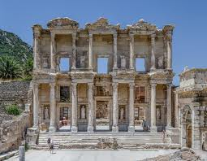
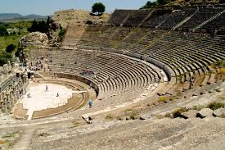
Ap 2:1-7 Efeso

Slide 48
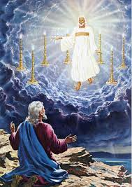
Efesos
Ap 2:1
…Tiene las siete estrellas en su mano
…caminando entre los candeleros dorados
“Viva Artemisa de los Efesios” Una de las siete maravillas del mundo antiguo.
La capital del Asia cristiana.

Slide 49
Efesos: Elogios
Ap 2:2-3,6
Trabajo duro
Perseverancia
Oposicion firme al pecado y la falsa doctrina
Nicolaitins Hechos 6:5?
No se habian cansado
Pregunta: ¿Es esto possible incluso cuando hemos perdido nuestro primer amor?

Slide 50
Efesos: Amonestaciones
Ap 2:4-5
Recuerda que! !esta es la iglesia de la que el mismo Juan era responsible¡
Perdio su primer amor.
P: ¿Que habian perdido exactamente? ¿Como era su vida Cristiana cotidiana?
La solucion: !Recuerda y arrepientete!
Haz lo que hiciste al principio. Hazlo como lo hiciste al principio.

Slide 51
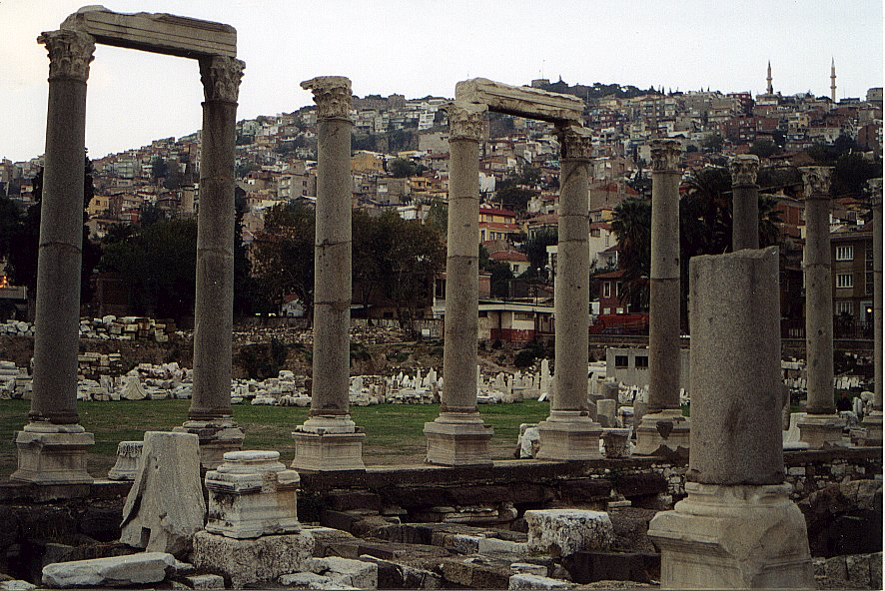
Apocalipsis 2:8-11 Esmirna

Slide 52
Esmirna: Solo Elogios
Apocalipsis 2:9 Pobre pero rico .
P: ¿Sientes que eres pobre? ¿Por que? ¿Sientes que eres rico?¿Por que?
La sinagoga de Satanás. Persecución Judía.
1 Tim 6:6-10
Amonestación: Mantenerte fiel, incluso ante la muerte…recibirás una corona
… no serás tocado por la segunda muerte (Ap 20:14)

Slide 53
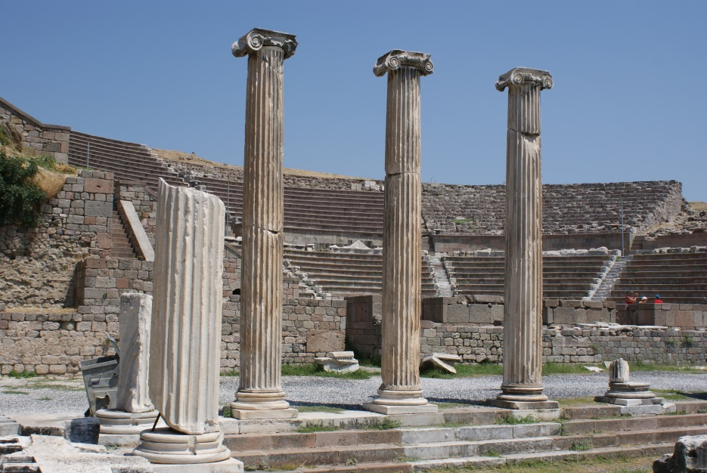
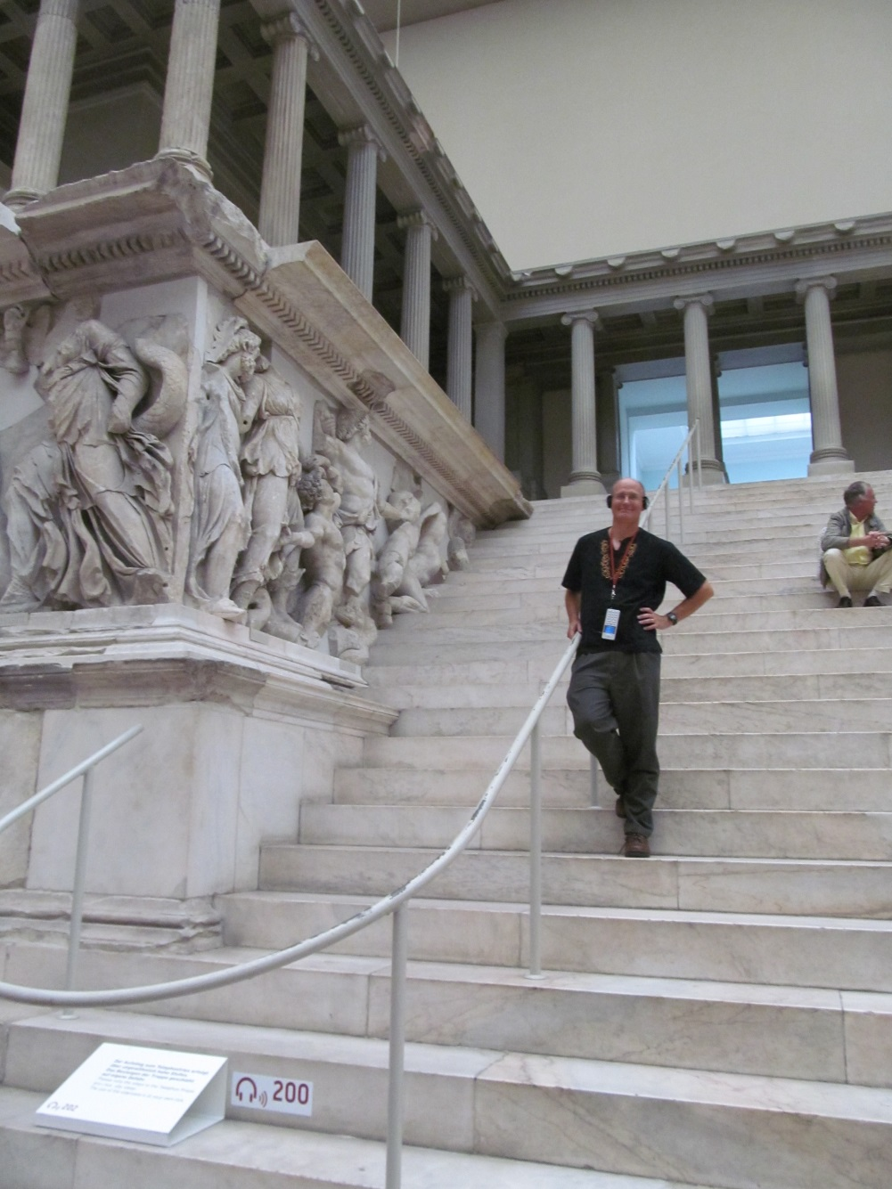
Apocalipsis 2:12-17 Pérgamo

Slide 54
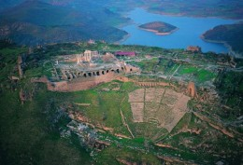
Pérgamo
La ciudad mas grande en Asia hasta ahora
La capital del poder Romano
Sede del paganismo en Jonia
“Trono” de Satán = Templo de Zeus
Biblioteca de Pérgamo

Slide 55
Pérgamo: Elogios
Ap 2:12 La aguda espada de dos filos. ¡Cuidado!
Ap 2:13 Pérgamo es una ciudad difícil para construir una iglesia!
¿Te gustaría vivir en donde vive Satanás?
Has soportado extrema/fuerte persecución
Antipas testigo = mártir

Slide 56
Pérgamo: Advertencias
Algunos se aferraron a la enseñanza de Balaam.
Algunos se aferraron a la enseñanza de los Nicolaítas
Su problema: Falta de disciplina en la iglesia
P:¿Es la tolerancia una virtud cristiana?
P:¿Jesús se enoja?
Dios espera que la iglesia discipline a estos maestros. P: ¿Por que simplemente él no los confronta?

Slide 57
Pérgamo: Consuelo
Ap 2:17
Maná escondido
Una piedra blanca
Símbolo de absolución en un juicio
Símbolo de ser liberado de esclavitud
Nombre conocido solo por aquél que lo recibe.

Slide 58
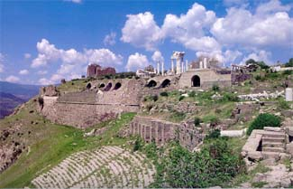
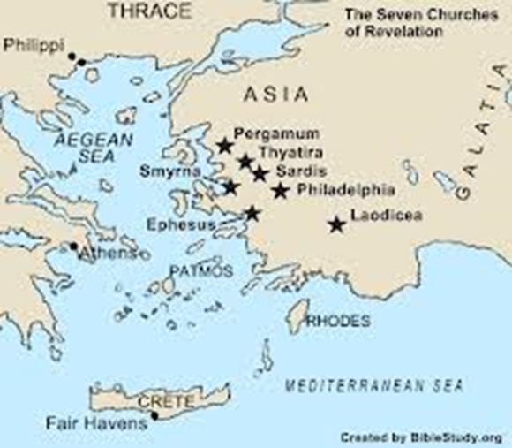
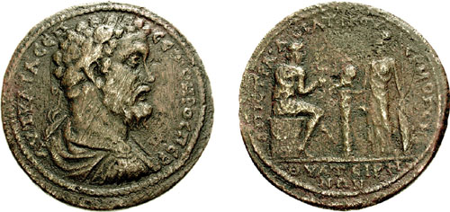
Apocalipsis 2:18-29 Tiatira
Hafesto:El Dios de la fundicion

Slide 59
Tiatira
Una ciudad de oficios y sindicatos/gremios
Especializados en tela morada(Lidia)
Especializados en artesanía de bronce.
Estar en un gremio requería participación en sacrificios paganos , incluyendo fornicación.

Slide 60
Tiatira: Elogio
Jesús: Ojos que resplandecen como fuego, pies rojos como bronce al rojo vivo.
Ap 2:19
Dar
Servir
¡Crecer!
Pero…. Las semillas del desastre ya han sido plantadas.

Slide 61
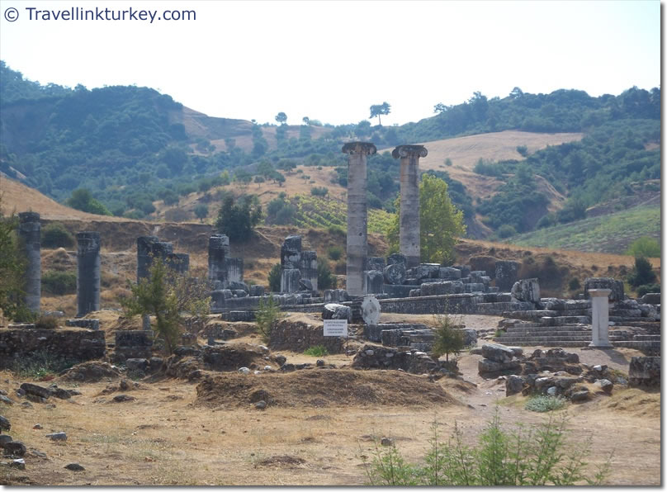
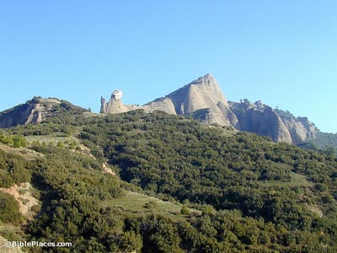
Apocalipsis 3:1-6 Sardis

Slide 62
Sardis
Capital de Lidia y del Rey Creso
En una montaña muy empinada—se pensaba era inconquistable
Sin embargo, conquistada por Ciro 549 AC
Conquistada por Antíoco III 218 AC
Un símbolo de exceso de seguridad y orgullo injustificable. Viviendo de la grandeza pasada.
Famosa por sus ladrones.

Slide 63
Sardis: Primeras advertencias!
Ap 3:1 Tienes una increíble reputación, pero estás muerto espiritualmente!
Su problema no era el pecado , pero la falta de hacer las cosas que Dios esperaba de ellos.
P:¿Que tal tu?
Ap 3:2 Solución? ¡DESPIERTA YA ! (Hebreos 2:1)
Recuerda, debes obedecer y arrepentirte.
Vendré como un ladrón.

Slide 64
Sardis: Animo
No hay ánimo para la iglesia en su conjunto
Ap 3:4 Aún te quedan algunos en Sardis…
Aún en una iglesia muerta, algunos estarán vivos. No importa/a pesar de lo que Jesús le diga a las iglesias , nuestra salvación es individual/personal.
Ap 3:5 A todos los discípulos: El que salga victorioso como los fieles en Sardis, serán vestidos de blanco.

Slide 65
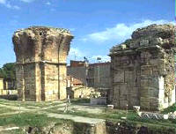
Apocalipsis 3:7-13 Filadelfia

Slide 66
Filadelfia
Una significativa población judía. La sinagoga de Satanás.
Ap 3:7 Jesús el que tiene la llave de David.
Isaías 22:21-22 Una profecía Mesiánica

Slide 67
Filadelfia: Animo solamente
Ap 3:8 Eres pequeño y débil , pero estás haciendo un excelente trabajo.
Ap 3:9 Ustedes son unos verdaderos judíos.
Los que dicen ser judíos se arrodillarán a sus pies un día. ¡Wow!
Yo les daré una Corona
Les construiré un pillar
Jamás tendrán que dejarlo otra vez
Tendrán un nuevo nombre .
Todo esto es relevante para los detalles de Filadelfia

Slide 68
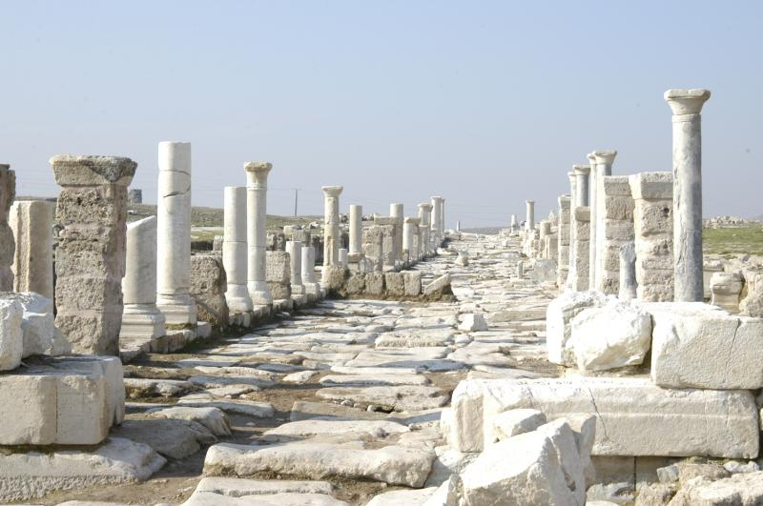
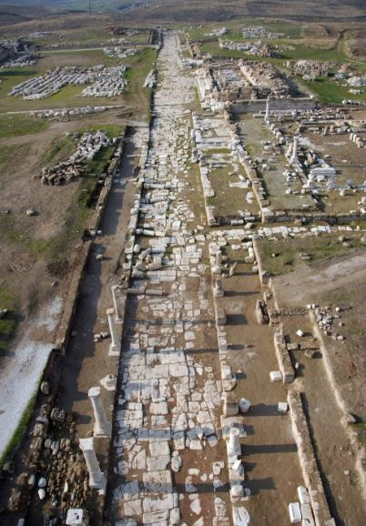
Apocalipsis 3:14-22 Laodicea

Slide 69
Laodicea
Un centro de banca. Una ciudad muy rica. Un centro de la industria de lana. Lana negra.
La escuela mas famosa en medicina. Famoso por su Colirio (Polvo medicinal).
Todos estos usados por Jesús en su amonestación.

Slide 70
Laodicea: Advertencias solamnete
¿Su pecado? Tibieza. Hipocresía
Jesús: Ustedes me hacen querer vomitar/los!
¿No sería mejor ser un cristiano a medias que un pagano flagrante?
¿Por que no?

Slide 71
Laodicea: Cristianismo tibio
Ap 3:17 ¿Como nos volvemos tibios? Confiando en nosotros en vez de confiar en Dios.
Dices que ¿eres rico
Dices que no necesitas nada (de Dios)
P: ¿Ellos realmente dicen esto?
La realidad: Eres Miserable, infeliz, pobre, ciego y desnudo.

Slide 72
Laodicea: No es tarde aún !
1. Admite que eres miserable, infeliz, pobre, ciego y desnudo.
2. Ap 3:18 Compra el oro refinado de Jesús
3. Aplícate el ungüento de los ojos de Jesús Juan 9:31
P: ¿Necesitas algo de este ungüento para poder ver tu necesidad de Dios ?
4. Ap 3:19 Acepta la reprensión y disciplina de Dios.

Slide 73
Laodicea: Resumen
¡Arrepiéntete!
Estoy en tu Puerta y toco.
Jesús esta esperando, pero el no forzará a su gente a sentarse a comer con él.
¿Esto significa ?
¡Estamos a punto de de presenciar ese trono!

Slide 74
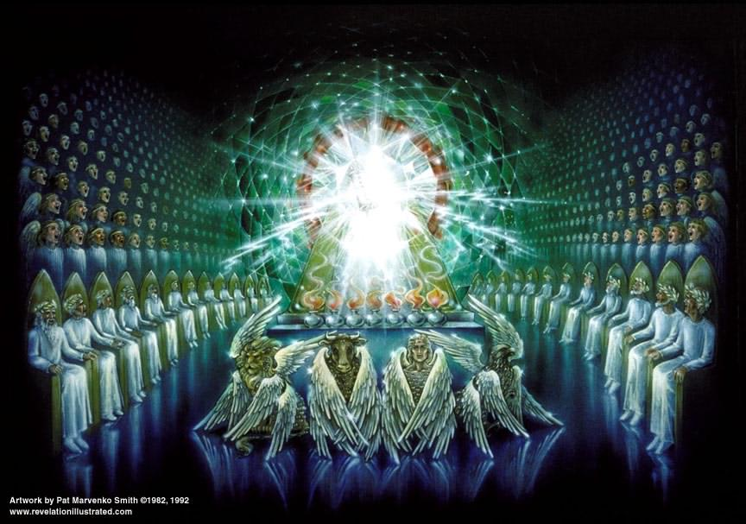
Apocalipsis Capítulo 4 Entra al cuarto del trono

Slide 75
Apocalipsis Capítulo 4
Ahora la visión comienza.
Prepárate para usar tu imaginación.
Ap 4:1 Juan ve la Puerta del Cielo abierta.
¿Como comienza la visión? ¡Dios esta en su trono!

Slide 76
El cuarto del trono
Jaspe Blanco Santidad
Cornalina Rojo Justicia
Arcoíris Promesa de Dios/pacto

Slide 77
El cuarto del trono (cont.)
Ap 4:4 24 ancianos: 12 tribus y 12 apóstoles
Los 24 ancianos son, en esencia nosotros —La gente de Dios.
Simbolismo en 4 y 5 es del tabernáculo.
Ap 4:5 trueno, etc. como en Éxodo 19:6
Ap 4:6 mar de cristal=separación de lo santo de lo profano.
Ap 4:6b-4 Cuatro criaturas vivientes = querubín =Protegiendo la santidad de Dios.

Slide 78
El cuaro del trono(cont.)
Las 4 criaturas: Ojos = vigilancia
Jardín del Edén Cortina en el Tabernáculo.
Isaías 6:2 Ezequiel 1:5-14 Ezequiel 10
León Buey Hombre Águila
Ap 4:8-11 P: ¿Que impresión de Dios te da esto?

Slide 79
Apocalipsis capítulo 4 y 5
Juan 14:1
Cap 4 Confía en Dios
Cap 5 También confía en mi
A través del resto de las visiones, recuerda Cap 4 & 5. Este es el historial.
Notes:
pp

Slide 80
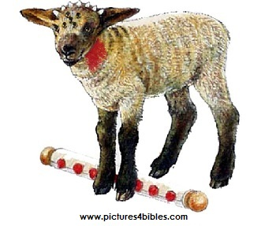
Apocalipsis Cap. 5 El Leon y el cordero
Un pergamino con 7 sellos que nadie era digno de abrir.
Sellado =Algo que será revelado
7 sellos = completamente sellado

Slide 81
Presentación: Jesus Cristo
Jesús es un León P: ¿Que imagen viene a tu mente?
Jesús es la raíz de Isaí Mesías
Jesús es triunfante
Jesús es el Cordero P: ¿Que imagen viene a tu mente?
7 Cuernos = perfecto en poder
7 ojos= perfecto en sabiduría

Slide 82
Adora al Cordero que fue asesinado
¡El servicio de adoración más asombroso de todos los tiempos!
Arpas=Cantando al Cordero
Incienso =Oraciones de los Santos
Ap 5:9-14 Una nueva canción(comparar con la canción de Moisés (Éxodo 15)
Tema de la canción: Digno es el Cordero
EL ha hecho un reino de sacerdotes éxodo 19:se ha cumplido!
v. 11,13 Cientos de millones de ángeles y toda la creación adoran al Cordero.

Slide 83
Apocalipsis 6 El Cordero abre el Pergamino
¡Ahora la acción realmente comienza!
Estructura de Apocalipsis 6-16:
Siete sellos Apocalipsis 6-7
Siete trompetas Apocalipsis 8-9
Siete criaturas simbólicas Apocalipsis 10-14
Siete copas Apocalipsis 15-16

Slide 84
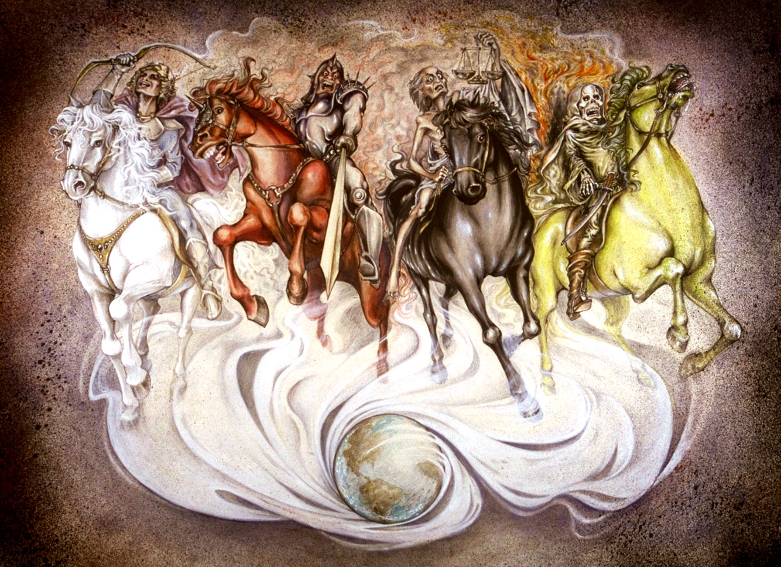
Los siete sellos Juicio de Dios a los perseguidores romanos.
Apocalipsis 6:1 Ven!!! Ven a ver la visión.
Sonido de pezuñas se escucha a distancia.
Los cuatro Jinetes

Slide 85
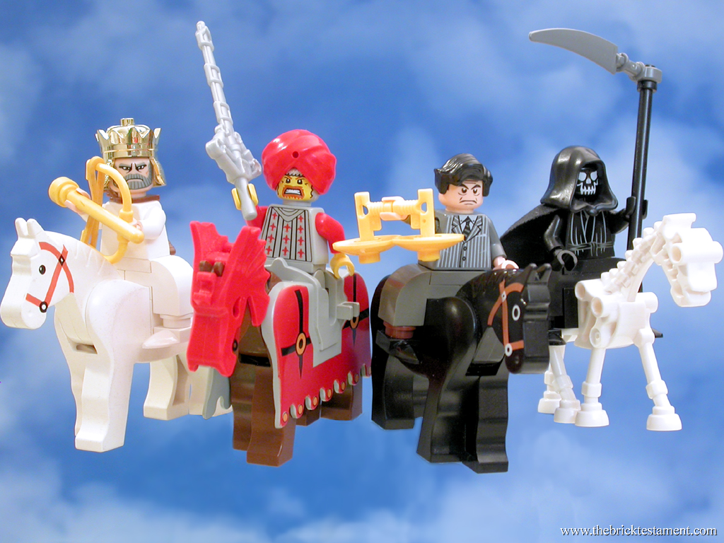
Los cuatro Jinetes

Slide 86
Apocalipsis 6 Cuatro Jinetes
Sello #1Un Jinete en un caballo Blanco. Jesús viene como un conquistador. Una Corona y un arco. Un Símbolo Parto de la Victoria.(sobre Roma)
Sello #2 Caballo rojo= Guerra “con el poder de quitar la paz de la tierra..” Representa persecusión a la iglesia.
Sello #3 Caballo negro= Hambruna. Una balanza para pesar la comida. Aceite y vino disponible: Los ricos aún están bien. Representa depravación financiera debido a la persecución de la iglesia.
Sello #4 Caballo amarillento= Muerte Ezequiel 14:12-20. Representa martirio a la iglesia.

Slide 87
Apocalipsis 6 Los primeros seis sellos
P: ¿Como te sientes en cuanto a la persecución por proclamar el evangelio?
Ap 6:9-11 El quinto Sello. Mártires ante el trono de Dios.
¿Cuanto tiempo?…antes de que Dios juzgue al malvado?
Retribución por el pueblo de Dios Salmos 94:1-3 Ap 11:7-18 Ap 16:5-6
¿Deseas vengarte de los enemigos de Dios?
Respuesta de Dios: Ap 6:11 Aún no. Aún hay mártires que necesitan seguirte.

Slide 88
El sexto sello: El día del Señor
Ap 6:12-17 El sexto sello.
Terremotos, el sol se tornará oscuro, la luna se tornará roja, estrellas caerán del cielo, el cielo desaparece como un pergamino que se enrolla y las montañas fueron removidas. Todos se esconden en cuevas entre las rocas.
El día del juicio esta llegando. El día del Señor ya esta aquí. Escóndete!
Ap 6:17 ¿Quien podrá soportar esto? Respuesta: ¡Apocalipsis 7!

Slide 89
Apocalipsis 7 Interludio: Los santos están sellados
Cuatro ángeles sostienen los vientos. Vientos =La acción de Dios para juzgar a sus enemigos. Daniel 7:1
Un ángel del Este.
El sello de los 144,000 Ezequiel 9:1-6
Sello = Propiedad
12 x 12 x 10 x 10 x 10 Toda la gente de Dios. ¡Cada uno de ellos!
Una multitud que nadie podría contar es la misma gente: Aquellos salvados de la ira de Dios que se acerca.

Slide 90
Los 144,000 Sellados
P: ¿Esto significa que los discípulos serán salvados del sufrimiento provocado por la tribulación? (Ezequiel 9:1-6)
Túnicas blancas= pura, perdonada, justa
Ramas de la palmera= Alegría, La fiesta de los tabernáculos celebrando la salvación y viviendo una relación activa con Dios.
Ap 7:10-15 Un servicio de adoración/de trabajo
Un Anciano: ¿Quienes son estas personas? Juan: ¡lo sabes!
Ap 7:15 Dios extiende su Tabernáculo sobre nosotros.

Slide 91
Apocalipsis 8 & 9 Las siete trompetas
Ap 8:1 El séptimo sello son las siete trompetas.
Trompetas:
Advertencia de juicio inminente. Festín de trompetas /Yom Teruah /Rosh Hashaná Rabbies:Mantenganse despiertos toda la noche
Números 10:5 Suenen la advertencia
Mateo 25:32-31 1 Tes 4:13-14
Todo esto se encuentra en Ap 8-9

Slide 92
Apocalipsis 8 Juicio sobre los perseguidores
Ap 8:1 Silencio en el cielo por ½ hora Dios sigue reteniendo el día del juicio. 2 Pe 3:9 Ez 33:11
Ap 8:3-5 ¿Por que están orando los Santos? Están orando que Dios tome venganza de los perseguidores de los Romanos. (Ap 6:10)
La respuesta de Dios: No cometas el error de ir tras mis Santos. Roma hizo un gran error cuando lo hizo.
Ap 8:5 Truenos, retumbos, relámpagos y un terremoto.
¡El Juicio se acerca!

Slide 93
Apocalipsis 8 Las primeras cuatro trompetas Juicio de la naturaleza
Ap 8:7 Trompeta #1 Granizo, fuego y sangre Egipto plaga #7 Dios va tras las cosechas de los perseguidores de sus santos.
1/3 = Un Juicio limitado
Ap 8:8-9 Trompeta #2 El Mar se convierte en sangre Plaga #Dios va tras los medios de Comercio. Jer 51:25
Ap 8:10-11 Trompeta #3 Amargura. Dios va tras el agua fresca. Jer 9:15
Ap 8:12 Trompeta #4Dios va tras los objetos Celestiales. Plaga #9 Isaías 34:4-5 Joel 2:10

Slide 94
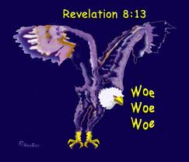
Ap 8:13 Aflicción!
Un águila dice ay, ay, ay. Tres aflicciones se avecinan trompeta #5,6,7)
Trompeta #1-4 Juicios en la Tierra. Trompeta #5,6 Juicio en la gente

Slide 95
Apocalipsis 9 Trompeta #5,6 Aflicciones!
Ap 9:1-12 Trompeta #5. Primero de dos juicios sobre los hombres. Langostas (plaga #8)
Estrella caída= Satanás quien sostiene la llave del abismo
Langostas =Demonios que atormentan a aquellos que no adoran a Dios.
Q: ¿Puede un cristiano ser poseído por un demonio?
v. 5-6 Sus pecados harán que sus pecadores se aborrezcan a sí mismos. ¿Te identificas?

Slide 96
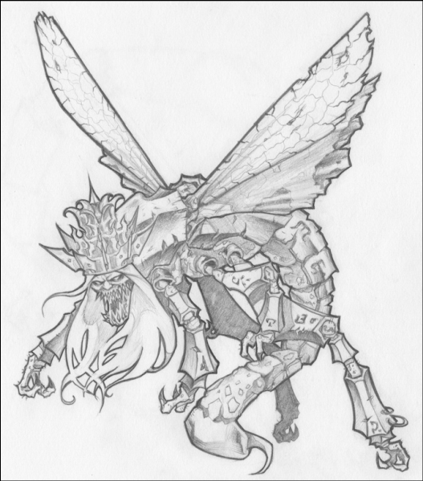
Trompeta #5 (cont.)
v. 7-10 Langosta extraña!!!
¡Satanás es su rey!
Ef 2:2 El gobernante del reino del aire
Juan 14:30 El príncipe de este mundo
Veranos: “La Langosta representa la podredumbre infernal, la eterna decadencia en el imperio romano.”

Slide 97
Apocalipsis 9:13-20 Aflicción #2 La Guerra llega a Roma
Ap 9:14 con destino al río Éufrates = Partia: La principal rival militar de Roma
P: ¿Sufrirá la iglesia a causa de esta guerra?
Ap 9:21 Un resultado deprimente. Roma no se arrepintió. Es hora de la 7^{ma} trompeta y los siete tormentos/aflicciones!

Slide 98
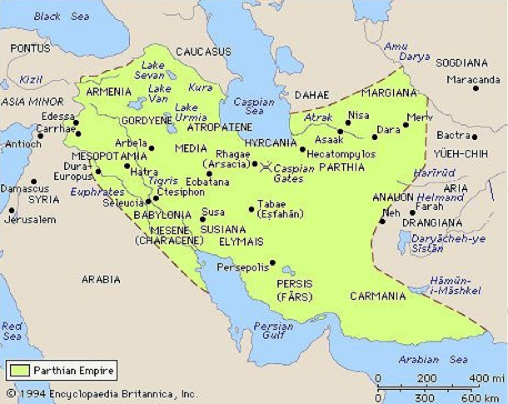
Apocalipsis 9:13-20 Trompeta #6

Slide 99
Apocalipsis 10:1-11:14 Un Segundo Interludio alentador.
Ap 10:1-2 Un ángel pequeño poderoso con un pequeño rollo v. 3 Siete truenos están sellados (No escuchados por ahora)
v. 5 Mano derecha= Juramento NO MAS DEMORAS El Juicio esta a la mano /cerca.
v. 9-11 Come el rollo/Pergamino
Supo dulce (es la palabra de Dios después de todo)
Se volverá amargo en las entrañas (Malas noticias a los Santos)
Juicio sobre los enemigos de Dios y prueba para el pueblo de Dios.

Slide 100
Apoc. 11:1-14 Incentivando el Interludio(cont.)
Dios mide las cortes del Templo, pero no las cortes de los gentiles.
Dios protegerá el corazón de la iglesia, pero le dará a Roma libertad para ir por sus Santos.
v. 2 La corte de los gentiles será pisoteada por 42 meses. Persecución limitada de la iglesia—Permitido por Dios.

Slide 101
Apocalipsis 11:13-14 La tercer calamidad está a la mano
Pero primero….. Servicio de adoración #4 Estallido en el cielo.
v. 18 El tiempo de que tu ira se desate ha llegado.
v. 19 Mantén tu aliento…. El primer acto ha terminado.

Slide 102
Apocalipsis 12 Ahora miramos detrás de escenas
Apoc cap. 1-11 Acto I La vista desde la perspectiva de la Iglesia — al frente.
Apoc cap. 12-22 Acto II La vista de los asuntos desde la perspectiva del Cielo – detrás de escenas.
Apoc. 12:1 Una maravillosa señal aparece en el Cielo.

Slide 103
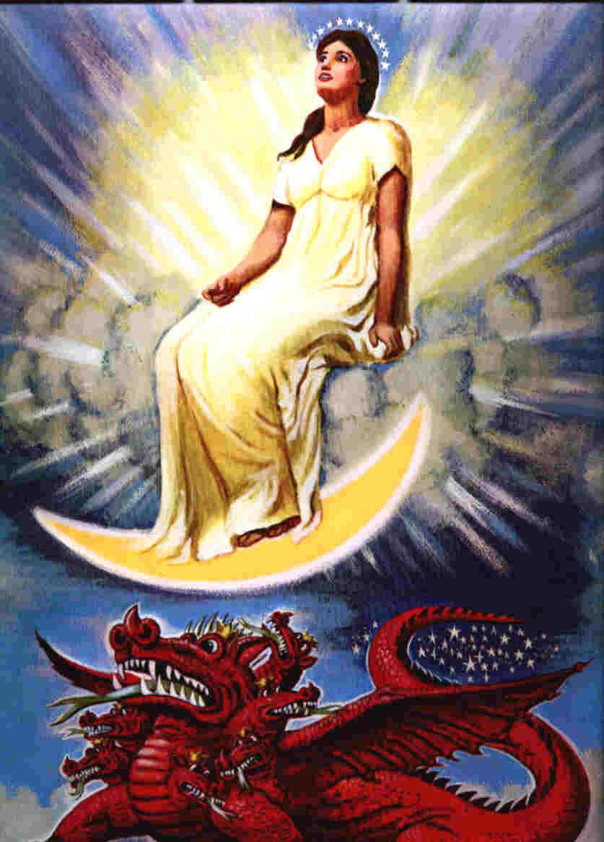
Apocalipsis 12 La Mujer y La Bestia.

Slide 104
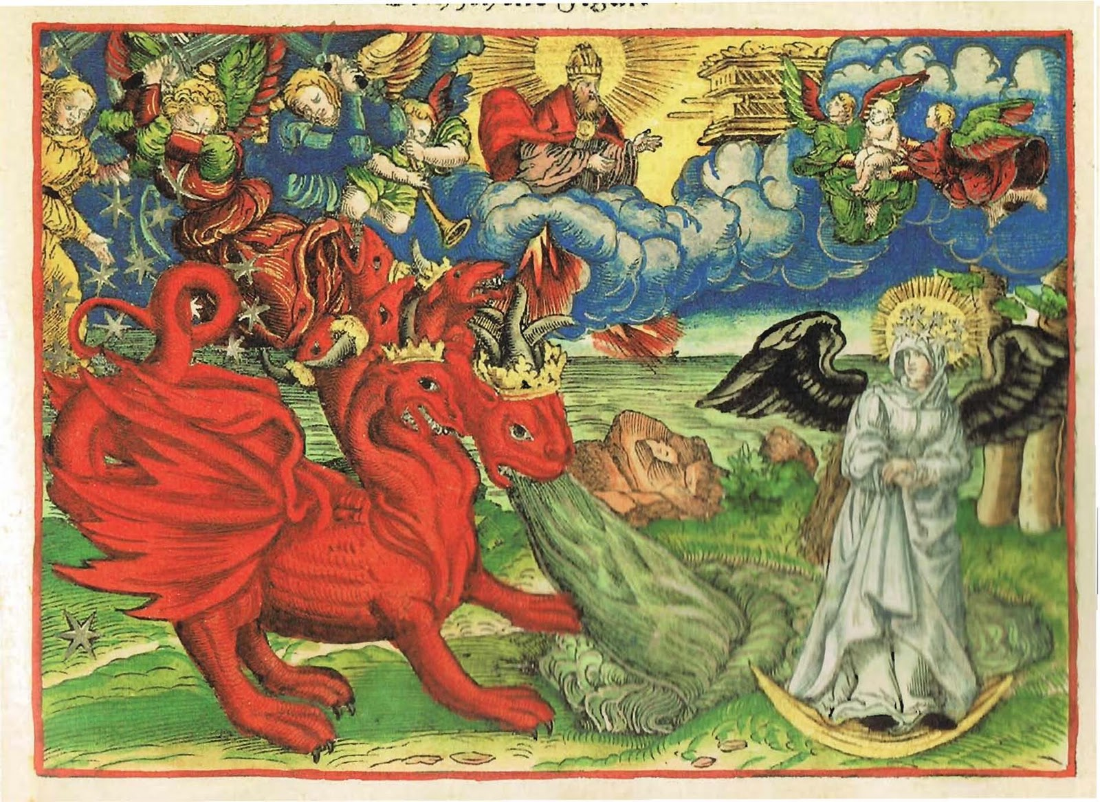

Slide 105
Apocalipsis 12:1-3
Una gran y maravillosa señal.
¿Quien es la mujer?
Ella es Israel – apunto de dar a luz al Mesias.
Ella es la Iglesia- apunto de ser perseguidos.
Ella es el Reyno de Dios en todos sus aspectos.
Otra señal: Un enorme dragon rojo.
7 cabezas (gran sabiduría)
10 cuernos (muy poderoso)
7 coronas (gran autoridad (por lo menos en la Tierra))
Satanás! Roma! (Apoc 17)

Slide 106
Apoc 12:4-6 Satanás va detrás del Hijo, y después, de Su Iglesia.
12:4 Satanás trata de devorar al niño cuando la mujer (Israel/María) da a luz. Herodes mata a los niños de Belén.
v. 5 El niño “que gobernará todas las naciones” es arrebatado al Cielo.
v. 6 La mujer (la Iglesia) huye al desierto y es cuidada por Dios 1260 días. Perseguida pero protegida.

Slide 107
Apoc 12:7-17 Guerra spiritual en el Cielo… y en la Tierra
12:7-10. Satanás es derrotado y expulsado a la Tierra.
Pregunta: ¿Es esto algo Bueno para la Iglesia?
El resultado: una despiadada persecución a la iglesia! (12:13)
El Diablo: Engañador (9:9) Acusador (9:10)
Pregunta: ¿Cuál método usa Satanás contigo?

Slide 108
¿Cómo superamos el trabajo de Satanás en nuestras vidas? (Apoc 12:11)
1. Por medio de la sangre de Jesus.
2. Por medio de la palabra de su testimonio. Recuerda a los dos testigos.
3. Por medio de la voluntad de rendirnos a nuestras mismas vidas en lugar de adorar a la Bestia.
Ellos “no adoraron sus vidas” Gal 2:20
Apoc 12:14-16 La Iglesia será protegida de la Serpiente 3 años y medio.

Slide 109
Apocalipsis 13 Las dos Bestias
Apoc 13:1 Un siniestro pasaje. El dragon permaneció en la costa del mar.
Mar = naciones.
Apoc 13:2 Una bestia del mar = Roma!
10 cabezas = Augusto, Tiberio, Claudio, Calígula, Nero, Galba, Otho, Vitelio, Vespasiano y Tito. Daniel 7:7 Apoc 17:12
Alternativamente, pudieron haber sido diez “reyes-clientes” de Roma quienes hicieron el trabajo sucio de gobernar las provincias.
Apoc. 17:12 sustenta esto.
7 cuernos = Augusto, Tiberio, Claudio, Caligula, Nerón, Vespasiano y Tito Apoc 17:9

Slide 110
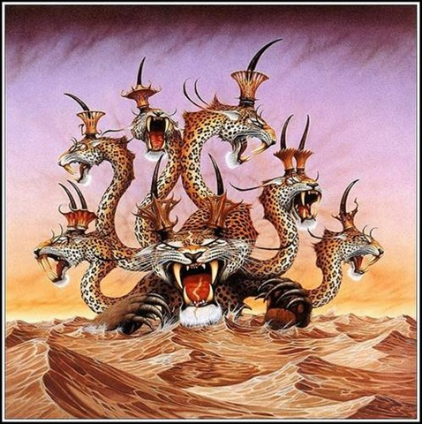
La Bestia del mar.

Slide 111
Los primeros once emperadores de Roma
Los diez cuernos y las siete cabezas
Emperador
Fechas de reinado
Significado de los eventos de la Biblia
AC: Antes de Cristo AD: Anno Domini (En el año del Señor)
Augusto
27 AC-14 AD
Nacimiento de Cristo
Tiberio
14 AD -37 AD
Crucifixión de Cristo
Gaius (Caligula)
37 AD -41 AD
Claudio
41 AD -54 AD
Judios exiliados de Roma
Nerón
54 AD -68 AD
Primera persecución, ejecución de Pablo y Pedro
Galba
68 AD -69 AD
Uno de los tres superados por Vespasian
Otho
69 AD -70 AD
Uno de los tres…
Vitelio
69 AD -70 AD
Uno de los tres…
Vespasiano
69 AD -79 AD
Ataque a Jerusalén
Tito
79 AD -81 AD
El general que destruyó Jerusalén
Domiciano
81 AD -96 AD
Primera persecución systemática a la Iglesia

Slide 112
La Bestia proveniente del mar
v. 2 El dragon (Satanás) le dió a la bestia (Roma) su poder para atacar a los santos.
v. 3 Una de las cabezas tenía una herida de muerte (Nerón quien terminó con la dinastía Claudiana).
Pero la herida fue sanada. (Vespasiano inició la dinastía Flaviana)
v. 5-7 A Domiciano le fue dado poder temporal sobre los santos (42 meses) y para hacer una Guerra contra los santos.
v. 8 Todos (excepto los santos, por supuesto) adorarán a Domiciano. Esto literalmente fue verdad.
Esto es muy atemorizante para la Iglesia!!!

Slide 113
Aseguramiento para los Santos
v. 8 Aquellos que no se les unan y adoren a la bestia tendrán sus nombres escritos en una lista diferente a la que los romanos guardaban: El libro del Codero de la vida.
v. 9-10 Pero… momento de realidad aqui… los que se rehusen a adorar a la bestia serán metidos en prisión y algunos serán asesinados.
v. 11 Esto llama a una resistencia paciente de los santos. Yo lo diría así!!!

Slide 114
Apocalipsis 13:11-18 La Bestia fuera de la Tierra: La religión romana
Rev 13:11 Otra bestia. Domiciano
Los ocho reinos de Apocalipsis 17
Los once cuernos de Daniel 7 arrancados
Tres cuernos (Galba, Otho and Vitelio)
13:14 Una obvia referencia a Domiciano
13:17 La marca de la bestia no era literalmente una marca, sino era un documento oficial declarando que hiciste el sacrificio.
El número de Domiciano es 666. Él es el hombre de Satanás.

Slide 115
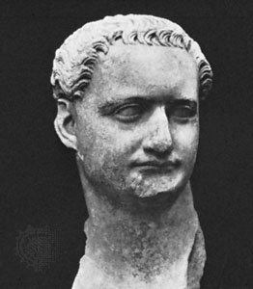
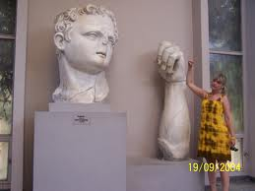
Domiciano (c. 81-96 AD)
La Bestia fuera de la Tierra
666

Slide 116
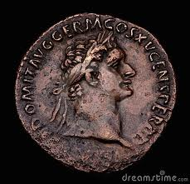
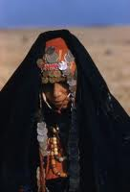
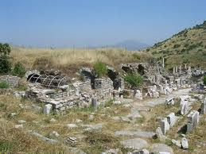
Ap 13:17 La marca de la bestia

Slide 117
Apocalipsis 14 El vino de la ira de Dios.
Despúes de Ap 12, 13 necesitamos un poco de ánimos.
Ap 14:1-4 Los 144,000 que han sido sellados.
”quienes no se han profanado así mismos con mujeres” es acerca de pureza espiritual
v. 4 Los primeros frutos de Dios y del Cordero. La primera y major de las cosechas para la eternidad. (1 Cor 15:20,23, Ex 34:26, 23:19, Deut 26:9-11.)
Ap 14:6-12 La última oportunidad de arrepentimiento (por lo que concierne a Dios). La gran Babilonia (Roma) ha caído!

Slide 118
Apocalipsis 14 Siempre y por siempre.
Aquellos que adoraron a la bestia:
1. Beberán el vino de la furia de Dios.(v. 10)
2. Serán atormentados por siempre y para siempre. (11)
Pregunta: ¿Este tormento es literalmente para siempre (es decir, por una cantidad inifinita de tiempo)?
v. 12 Conclusión: Esto llama a una Resistencia paciente por parte de los santos (es decir, no ofrecer sacrificios a la Bestia(Roma))
v. 13 Una beatitud: Bendecidos aquellos que mueren en el Señor desde ahora. Esto no es sobre martirio.

Slide 119
Ap 14:14-20 El momento de la cosecha ha llegado.
Ap 14:14-16 La cosecha del grano. La gente de Dios son cosechados para la eternidad.
Ap 14:17-20 La cosecha de uvas. Los malvados son cosechados. Ellos van al lagar, la sangre llegó hasta las riendas de los caballos.
Mucha sangre!

Slide 120
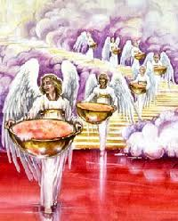
Ap 15 y 16 Las siete copas.
15:1 Siete ángeles con siete copas.
15:2 El mar está ahí todavía, pero es rojo y los ancianos están SOBRE el mar.
Nuestro sufrimiento por Cristo nos acerca al trono. Col 1:24 Filip 2:10
El mar = el lavatorio (el mar de bronce)
El mar = El Mar Rojo(1 Cor 10:1)
15:2-4 La adoración se desata otra vez!
15:5-8 El Templo

Slide 121
Apocalipsis 16 Las siete copas. Está hecho!
Los seis sellos y las seis trompetas eran el juicio parcial, con la intención de traer arrepentimiento.
Las siete copas son el juicio completo y están previsto como retribución, no como disciplina.
Apocalipsis 16:1 Dios dice vamos!

Slide 122
Las siete copas
Primeras cuatro copas: tierra, mar, manantiales, cielos.
Primer copa 16:1-2 “Sobre la tierra” llagas dolorosas (plaga #6)
Segunda copa 16:3 Sobre el mar. Sangre de hombre muerto. (Plaga #1)
Tercera copa 16:4-7 Sobre manantiales v. 6 Justicia.
Cuarta copa 16:8-9 Sobre objetos celestiales. En lugar de arrepentirse, maldijeron a Dios.
Quinta copa 16:10-11 Sobre la bestia(Roma). Oscuridad(plaga #9)
Sexta copa 16:12 Seca el Eufrates—abriendo el camino para la Conquista militar. “Reyes del Este”
Partia?

Slide 123
Apoc 16:13-15 Las siete copas (cont.)
Apoc 16:13. Tres “espíritus malignos que parecían ranas”
Ellos vienen de la serpiente (Satanás), la bestia (Roma cívica) y el Falso Profeta (Roma religiosa)
Estos son espíritus mentirosas-demonios 2 Tes 2:9-12
1 Reyes 22:19-23
Apc 16:15 Yo vengo como un ladrón. Estén preparados con sus ropas espirituales. (Mateo 22:11-13, Gal 3:25-26)

Slide 124
Apoc 16:16-23 La copa final
v. 17 Esta hecho. Esto trae juicio sobre Roma para cumplimiento.
Copa #7 En el aire (es decir, sobre Satanás Efesios 2:2)
v. 16 Guerra en el Armagedón (Har Megiddo).
1. Israel venció a Jabín Jueces 4,5
2. Gideon derrotó a los Medianitas. Jueces 7,8
3. Saul derrotó a los Filisteos.
4. Ocozías derrotado por Hazael y asesinado por Jehú.
5. Neco mató a Josías.(2 Crón 35:20-25)

Slide 125
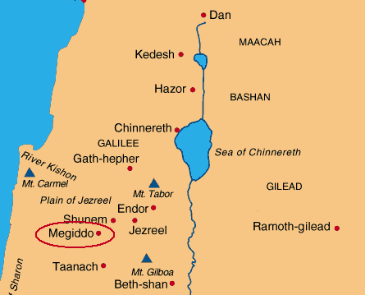
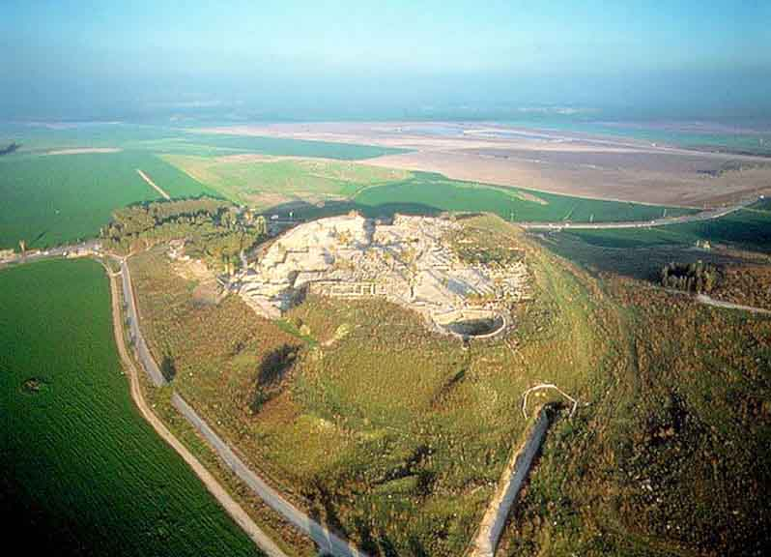
Megiddo

Slide 126
Armagedón
Literalmente una batalla?
300 millones + soldados
Entre Partia y Roma?
Apoc 16:19 Un terremoto. Roma es dividida y destruida.

Slide 127
Apoc 17 La mujer y la Bestia
Apoc Cap 17-19 La Victoria del León / Cordero
Apoc 17:1 La gran ramera = Roma Dan 11:36-39
Apoc 17:3 Una mujer (la ciudad de Roma) sobre una bestia (el Imperio romano, incluidos sus reyes-clientes)
Morado = poder político corrupto
Escarlata = sangre
17:6 ¿Quién es la mujer? Aquella que está “ebria con la sangre de los santos.” Roma/Nerón/Domiciano/Galeriano/Decio/Dioclecio.

Slide 128
¿Quienes son la mujer y la bestia? (en caso de que exista alguna duda)
v. 8,10 La bestia que era(Nerón), ahora no es (Vespasiano), y aun se convertirá en (Domiciano)
v. 8 El viene del abismo.
v. 9 Siete colinas. (la Palatina, Aventina, Capitolina,
Celiana, Esquilina, Quirinal, Viminal)
v. 10 Siete reyes.
Cinco han caido (Augusto, Tiberio, Caligula, Claudio, Nerón)
Uno es (Vespasiano)
Uno no ha venido aún, pero permanecerá por un poco tiempo (Tito, quien gobernó por menos de dos años).
v. 11 El octavo rey, Aquel que aún ha de venir. Domiciano!

Slide 129
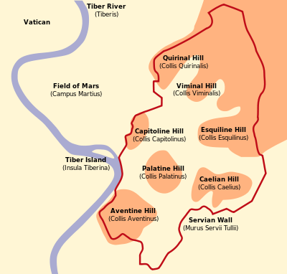

Slide 130
Domiciano: Nerón vuelto a la vida
Jesus es Él resucitado. Él es el octavo día.
Los adivinos de Sibilene: Jesus es 888—el resucitado.
El octavo rey es una resurrección de la cabeza que estaba muerta.
Tertuliano: Domiciano era “un miembro del sangriento Nerón”
v. 11 Pero no teman! Domiciano está “yendo hacia su destrucción”

Slide 131
Apoc 17:12-14 Los diez cuernos
Apoc 17:12 Los diez cuernos son los 10 reyes sin un reino.
Ellos toman su autoridad de la Bestia (Roma)
Ellos harán Guerra contra el Cordero (y sus santos)
Pero no teman “El Cordero los superará porque él es Señor de señores y Rey de reyes”.
v. 16 La Bestia y los diez cuernos quienes destruirán a la mujer-la gran ciudad-Roma
¡Esto es exactamente lo que pasó! ¡Dios gobierna las naciones! ¡No teman!

Slide 132
Apocalipsis 18-20:10 Los enemigos de Dios y de la Iglesia son destruidos.
Apocalipsis 18 La gran ramera es juzgada y destruida.
Apocalipsis 19 La Bestia y el Falso Profeta son juzgados y destruidos.
Apocalipsis 20:1-10 La serpiente / Satanás es juzgado y destruido.

Slide 133
Apoc 18:1-8 Caída está la gran Babilonia.
Babilonia/La gran ramera es Roma en su aspecto materialista. Es “el mundo” de 1a Juan 2:15-17 y Santiago 4:4 personalizado en Roma.
Apocalipsis 18:4 El consejo de Dios acerca del mundo: Salgan de él!
Pregunta: ¿Porque el mundo es tan seductor? Apoc 18:3 Ella los hizo ricos. 1Juan 2:15-17
18:6-8 La suerte del mundo. Consejo: !Estate Seguro de que esto no te aplique a tí! 1Cor 11:32

Slide 134
Apocalipsis 18:9-24 El mundo está llorando.
Apoc 18:9 Llorando por la destrucción de Babilonia/Roma. ¿Porqué? v.11-13 ¡Codicia! Esto es dolor mundano.
Apoc 18:15-16 Tristes porque perdieron su $$$
Apoc 18:17-24 Esto es literalmente lo que le pasó a la ciudad de Roma y a su imperio.
La población cayó de 1.5 millones (AD 120) a 15 mil (AD 800)

Slide 135
Apocalipsis 19 La caída de la Bestia y del Falso Profeta
Apoc 19:1-5 ¿De qué se alegran?
Justicia y reivindicación
Pregunta: ¿Cuántas veces Aleluya aparece en la Biblia?
Apoc 19:6-9 Ahora, ¿de qué se alegran? ¡Nos estamos casando con Cristo!
2 Cor 11:2 Ahora estamos comprometidos con Cristo.
19:7 Nuestra multa son las acciones justas.
Vestir las ropas correctas para el banquete: Mateo 22:14 Gálatas 3:25-26
19:9 Justo ahora, solo hemos sido invitados. El matrimonio no ha sido consumado todavía.

Slide 136
Apocalipsis 19 (cont)
Apoc 19:10 Un ángel se rehusa a adorar. !Jesús no rechaza la adoración! Apoc 5:-14, Heb 1:6, Juan 20:28
Apoc 19:11-16 Jesús, un Guerrero sobre un caballo blanco.

Slide 137
Apocalipsis 19 (cont)
Apoc 19:14 ¿Quienes son estos soldados en caballos blancos?
¡Ellos somos nosotros! Nosotros somos el ejército triunfante.
Dos banquetes:
Apoc 19:6-9 El banquete del Cordero.
Rev 19:17-21 El banquete de los buitres.
¡La Bestia y el Falso Profeta son juzgados!
Esto pasó cuando roma fue juzgada. El juicio de la serpiente vendrá mucho después.
Apoc 19:21 El resto de ellos… Aquellos que se aliaron con Roma.

Slide 138
Apocalipsis 20:1-10 El Dragón/Satanás es juzgado
¿Qué es el reinado/atadura de 1000 años de Satanás?
Lo que no es:
1. No es una mención de la segunda venida de Cristo.
2. No es una mención de Jesús estando en la Tierra.
3. No es una mención de una resurreción de cuerpo.
4. No es una mención de un rapto.
5. No es una mención de gente viviendo en tiempos modernos.
Lo que sí es:
Un tiempo de encadenamiento parcial al poder de Satanás en la Tierra de incierta pero significative duración que empezó en un tiempo cercano a cuando Juan escribió Apocalipsis.

Slide 139
Apocalipsis 20:1-3
v. 2 Satanás “encadenado” por 1000 años.
1000 representa un tiempo largo y completo, pero la duración real es desconocida.
¿En qué sentido estaba/está Satanás encadenado?
¡El ciertamente no estaba completamente encadenado!
Una possible explicación: El no tenía más a la Bestia, al Falso Profeta y a la gran ramera para usarlos y atacar a los santos (lo que realmente pasó despues de 325 AD).

Slide 140
El encierro de Satanás
Apoc 20:3 Después de mil años de encadenamiento, Satanás será “liberado” de las cadenas “por un periodo corto de tiempo”.
Apoc. 20 implica que este “poco tiempo” terminará con la segunda venida de Jesús.
Interpretación posible: Satanás está todavía “encadenado”. Un brote de persecución de corta duración puede estallar al final de los tiempos.

Slide 141
Apocalipsis 20:4-7 La primera resurrección
20:4 Mártires asesinados por Domiciano u otros emperadores romanos perseguidores.
A ellos les es dado poder para juzgar. ¿A quien juzgarán? ¿A sus antiguos perseguidores?
Esta primera (v.5)resurrección es solo de los justos.
¿Es literalmente una resurrección, o es una resurrección simbólica de los santos en su Victoria sobre el poder romano y la Bestia?
¿Fué la resurreción en Apoc 11:11 una resurrección literal? Tal vez no.
Históricamente, la interpretación no literal funciona.

Slide 142
La Primera Resurrección(cont.)
Una resurrección simbólica: Ezequiel 37:1-13 (esp. v. 12)
Apoc 20:5 En todo caso, la gran mayoría de los justos y todos los injustos serán resucitados después de 1000 años. Daniel 12:2
No te pierdas el punto principal. Satanás está encadenado y los mártires son libres!
Apocalipsis 20:7 Un Adelanto rápido: Similar a Daniel 12:1
El fin de los tiempos ha llegado.

Slide 143
Apoc 20:7- Apoc 22 El fin de los tiempos
Apoc 20:7 Satanás es liberado y sale a engañar a las naciones.
Gog (gente impía) y Magog (naciones impías gobernadas por gente impía
) Atacan la Iglesia.
Pero esto solo dura poco tiempo!
20:10 El Diablo/La Serpiente es destruida. Fin del juego.

Slide 144
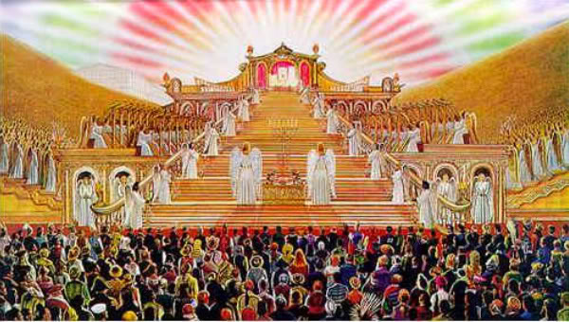
Apocalipsis 20:11-15 Dia del Juicio El Gran Trono Blanco

Slide 145
Apocalipsis 20:11-15 El día del juicio y la segunda muerte.
Versículo paralelo: Daniel 12:1-4
v. 12 … la muerte, para grandes y pequeños No hay favoritismos en el juicio final. 1 Pet 1:17
Dos libros:
Un libro de trabajos
El libro del Cordero de la vida
v. 14 La muerte y el Hades son destruidos. Buenas noticias para quellos en el Cielo. Malas noticias para aquellos en el infierno.
¿Quién va a la segunda muerte? Apoc 21:8, 21:27 22:15

Slide 146
Apocalipsis 21-22 La nueva Jerusalén
Apoc 21:1-8 La comunidad perfecta de Dios
Apoc 21:9-26 Protección perfecta por Dios
Apoc 22:1-5 Provisión perfecta con Dios
Apoc 22:6-21 Epílogo

Slide 147
Un Nuevo Cielo y una Nueva Tierra
Cielo→
Tierra→

Slide 148
Rev 21:1-8 La perfecta comunidad con Dios
Rev 21:1 No más mar. No más separaciones. Gratis y total acceso al Trono.
Especialmente emotivo para Juan quien estaba separado por el mar de todo lo que él amaba.
Apoc 21:3 La morada (tabernáculo) de Dios está con los hombres. ¿Qué tan maravilloso es eso?
Apoc 21:4 las lágrimas serán enjugadas, no mas muerte ni dolor.
Pregunta: ¿Cómo puede ser esto posible? ¿Puede haber alegría sin sufrimiento?
21:6 Cuenta con ello!
21:7 Aquellos que pasen la prueba—es decir, aquellos que no adoren a la bestia, tendrán todo esto!

Slide 149
Apocalipsis 21:9-26 Protección perfecta
v. 12 …tenía una gran, alta muralla. Bien protegida.
Con doce puertas. Muchos accesos.
v. 15 una caña para medir. Protección
v. 17 un muro de 60 metros.
v. 21 puertas hechas de perlas. La única joya que está hecha por dolor.
v. 22 sin templo en la ciudad. La ciudad es el templo.
v. 23 no se necesita Sol
v. 25 Las puertas nuncas cerradas. Seguridad.

Slide 150
Apoc 22:1-6 Provisión Perfecta
Metáfora de jardín.
La Biblia comienza y termina con un jardín-con hombres en una perfecta comunidad con su creador en un jardín donde cada necesidad es provista por Dios.
Necesitamos agua (agua clara como el cristal v.1), comida (doce cultivos de fruta v.2) y salud (hojas para curar).
v. 3 ¿Qué “haremos” en el Cielo? “sus sirvientes le servirán”. Le serviremos a Dios.
En la Nueva Jerusalén temenos comunión, protección, provision y una oportunidad de servirle al Dios del universo.

Slide 151
Apoc 22:7-21 Epílogo
Apoc 22:7 Yo vendré pronto (en juicio sobre Roma)
v. 10 No lo selles. Publica este libro a las Iglesias.
v. 11 Una escritura extraña. Paralela: Daniel 12:10
22:12 Yo vendré pronto. Las cosas de este libro pasarán pronto.
22:13 Cuenta con ello!

Slide 152
¿Ven!
22:17 ¿El espíritu y la Novia dicen ven! Un pasaje Evangelistico. Nosotros decimos ven! Quién lo desee puede venir también.
22:18-19 No le añadan ni le quiten a esta profecía. Esto era particularmente relevante para la literature apocaliptica del primer siglo.
¿Cuál es nuestra conclusión? ¿Amén! ¡Ven señor Jesús!
¿Al final de Apocalipsis que es lo que sabemos?
Venga lo que sea, Cristo es supremo y no hay poder que le pueda arrebatar la victoria que es legitimamente suya.

Slide 153
Referencias del Trono
Ap. 3:21 Aquel que salga victorioso, se Sentara conmigo en el trono.
Ap. 4:2 Trono en el cielo.
Ap. 4:5 Del trono salian relámpagos y estruendos de truenos.
Ap. 4:10 Poner sus coronas delante del trono.
Ap. 5:11 Millones de Angeles alrededor del trono en adoración.
Ap. 7:9-12 Una multitude delante del trono.
Ap. 8:3 Incienso, oración de los Santos, en el altar de oro delante del trono.
Ap. 13:2 Satanas también tiene un trono
Ap. 16:10 El trono de Satanas será juzgado.

